Slide 1
國土如何被吞食？(一)
新訂、擴大都市計畫
王寶萱 台灣人權促進會
swang@tahr.org.tw

Slide 2
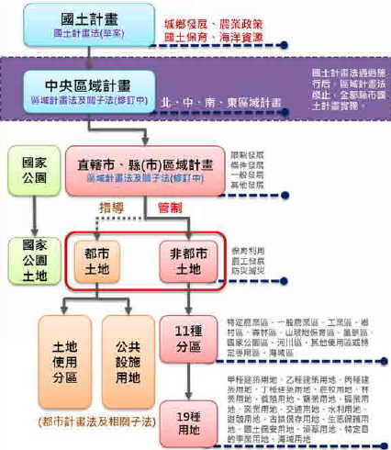

Slide 3
吞食國土的兩大途徑
新訂或擴大都市計畫
非都市土地 → 都市計畫
（特農、一般農…） （住商、產業、管制型）
非都市土地分區變更/用地變更
特農/一般農 → 工業區

Slide 4
新訂或擴大都市計畫

Slide 5
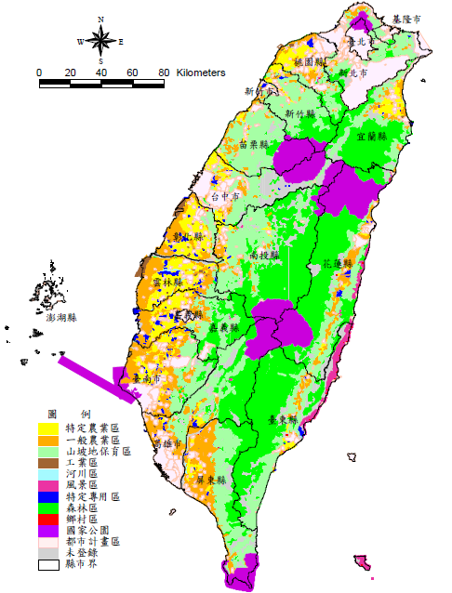

Slide 6
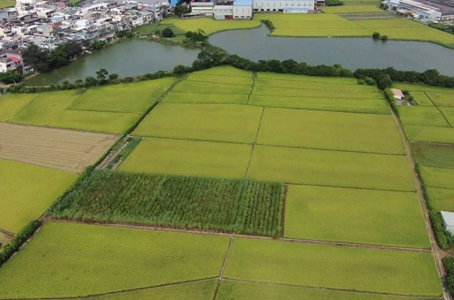

Slide 7
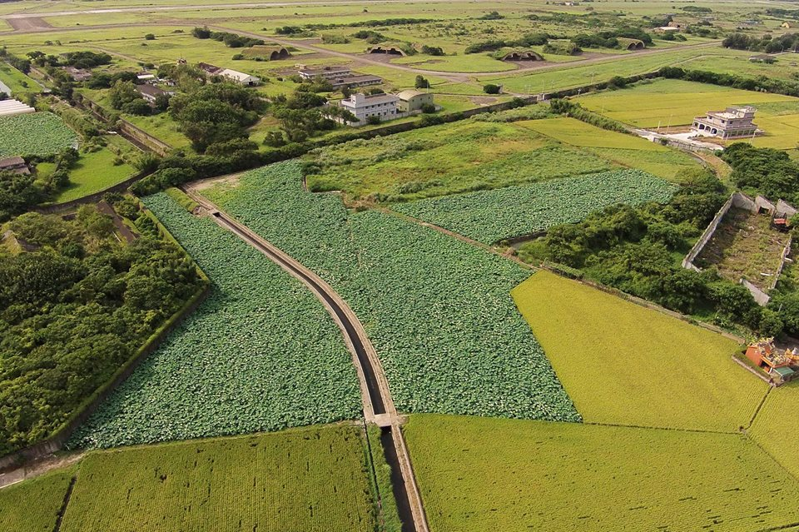

Slide 8
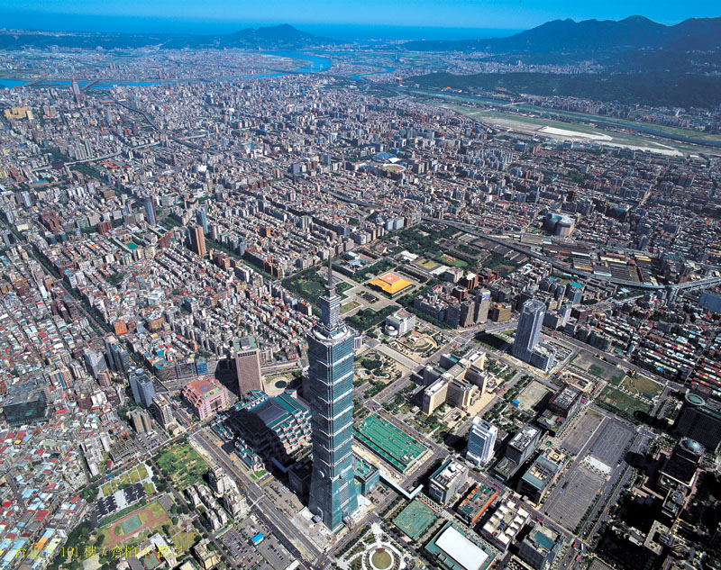

Slide 9
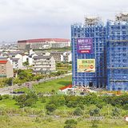
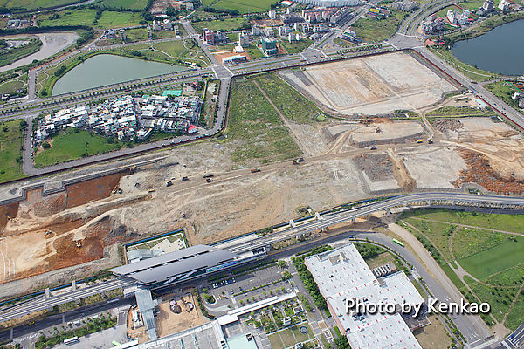

Slide 10
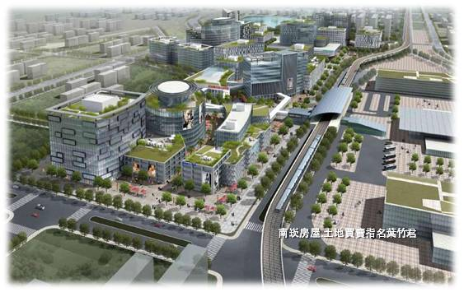

Slide 11
都市計畫已太過浮濫
人口2024將負成長 (p.35)
空閒住宅，全國約156萬戶，以新北最多。(p.37)
都市計畫太過浮濫 (p.56)
全國都市計畫區共計438處，總面積為475,914公頃，總計畫人口為2,512萬人，加上都市計畫農業區範圍尚可容納1,427萬人，總計既有都市計畫之可容納人數近4,000 萬人。VS. 現況都市人口數僅1,873萬人。
→ 新訂或都市計畫總量管制

Slide 12

個案申請 → 包裹審查
改制前：
  每個個案都需提起「新訂或擴大都市計畫申請書」送內政部區委會審查。
  通過之後，確立土地變更範圍，再「擬定都市計畫」，視擬定機關送中央都委會審查核定，或送地方都委會審查，再送中央核定。
改制後：
  各縣市將所有新訂擴大都市範圍列入縣市區域計畫，經區委二級制（地方+中央）包裹審查，之後個案可逕依都計畫辦理，不需再經內政部區委會。(p.118)
  國家重大建設不在此限，亦毋需經內政部區委會審議。(p.119)
  個別計畫之政策環評取消（開發行為之個案環評不動）

Slide 13
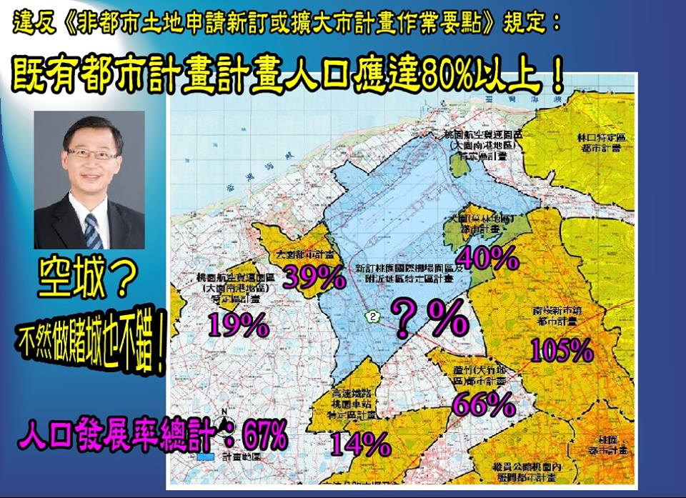
80%門檻？(pp.89-90)
住商為主型之都市計畫（e.g. 高鐵特定區）
  都市計畫住宅區發展率或計畫人口應達80%以上，且各該都市計畫已無可釋出農業區者。
  行政院核定之大眾運系統場站，得新訂都市計畫。
產業為主型之都市計畫（e.g. 航空城、大埔）
  既有都市計畫工業區或相關產業專用區發展率超過80%，得經中央主管機關認定確有需要，並經行政院核定者。
管制為主型之都市計畫（e.g. 清境）
國家重大建設 = 免死金牌

Slide 14
〈非都市土地申請新訂或擴大都市計畫作業要點〉五、
  （一）（1）新訂或擴大都市計畫，該申請範圍所在之鄉（鎮、市、區）既有都市計畫區都市發展用地或計畫人口應達百分之八十以上。其中都市發展用地部分，應檢附最新版（一年內）航空照片或衛星影像之分析結果。
  但書：非都市土地以發展產業、保持優美風景、管制發展或其他特定目的，申請辦理新訂或擴大都市計畫者，得不受前項第一款之限制。
七、新訂或擴大都市計畫有下列情形之一者，得逕依都市計畫法定程序辦理，免受本要點規定之限制：
  （一）因都市計畫通盤檢討、行政界線調整等需要辦理擴大都市計畫，且其面積在十公頃以下。
  （二）於直轄市、縣（市）區域計畫中已將新訂或擴大都市計畫之區位、機能、規模等事項表明，並經本部區委會審查同意。
  （三）屬配合行政院核定國家重大建設需要。

Slide 15
全國區域計畫能否阻止都市計畫鯨吞國土？

